Slide 1

Tuần 3
Bài đọc 1: Lớp trưởng lớp tôi
TIẾNG VIỆT 5
Tập 1

Slide 2



Slide 3

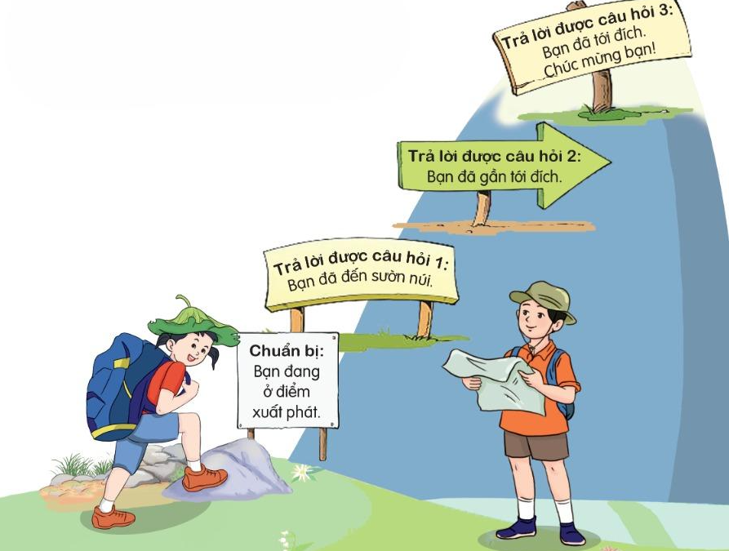
Trò chơi “Chinh phục đỉnh núi Phan-xi-pang”
Cả lớp tiến hành đọc nội dung phần Chia sẻ:
Núi Phan-xi-păng cao hơn 3147 mét. Chúng ta chia đường lên núi thành 3 chặng. Sau khi trả lời được 3 câu hỏi, em sẽ tới đỉnh núi. Hãy bắt đầu bằng 1 câu hỏi 1 nào!

Slide 4
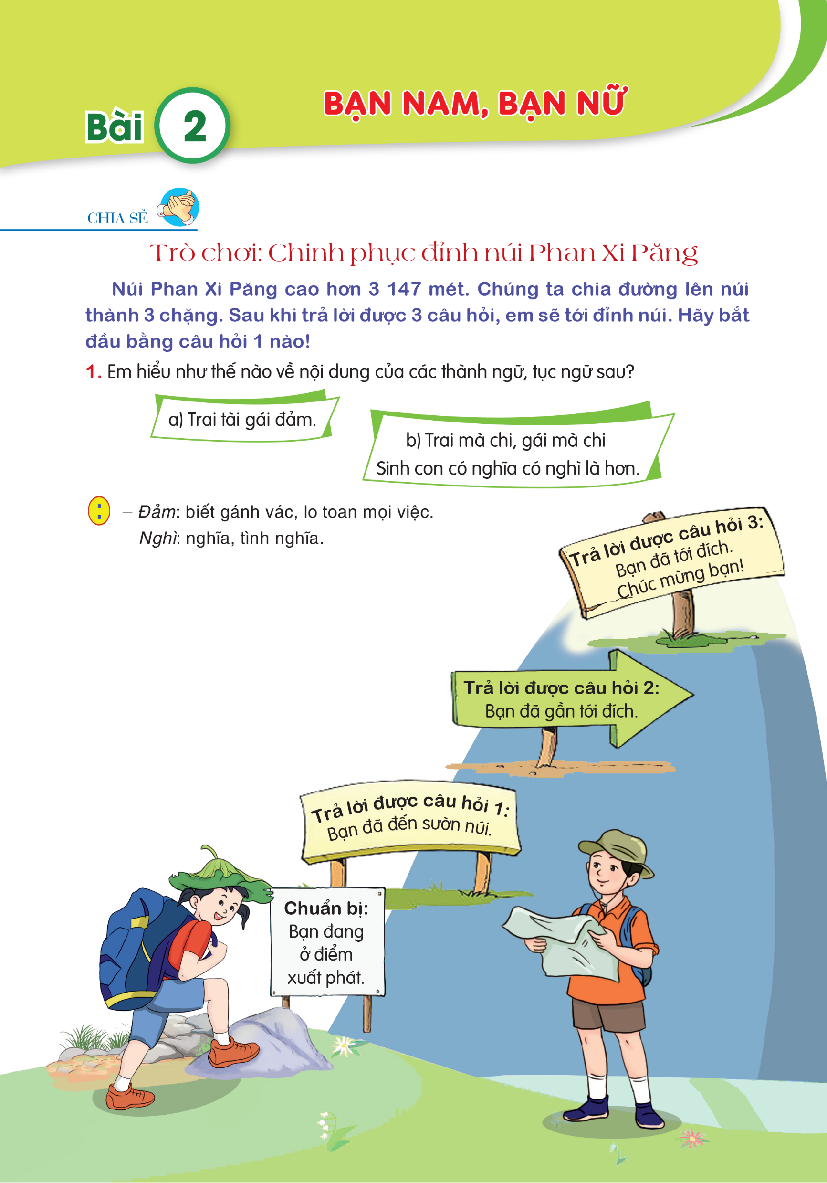
Trò chơi “Chinh phục đỉnh núi Phan-xi-pang”
Cả lớp tiến hành đọc nội dung phần Chia sẻ:
Phần câu hỏi
1. Em hiểu như thế nào về nội dung của các thành ngữ, tục ngữ sau?
2. Theo em, cả nữ và nam cần có những phẩm chất gì?
3. Em thích phẩm chất nào nhất: - Ở một bạn nam? - Ở một bạn nữ?

Slide 5
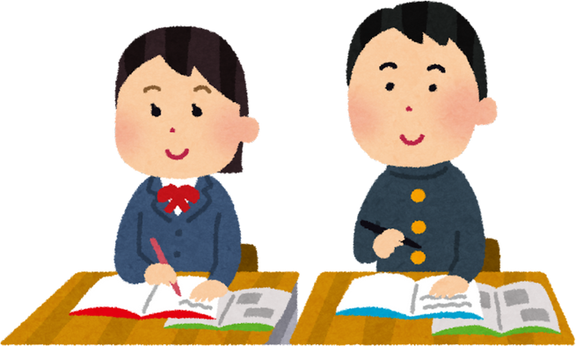
Trò chơi “Chinh phục đỉnh núi Phan-xi-pang”
HOẠT ĐỘNG NHÓM
Sau khi đọc xong nội dung phần Chia sẻ, các em tiến hành hoạt động theo nhóm, trả lời các câu hỏi trong bài và trình bày trước lớp.

Slide 6
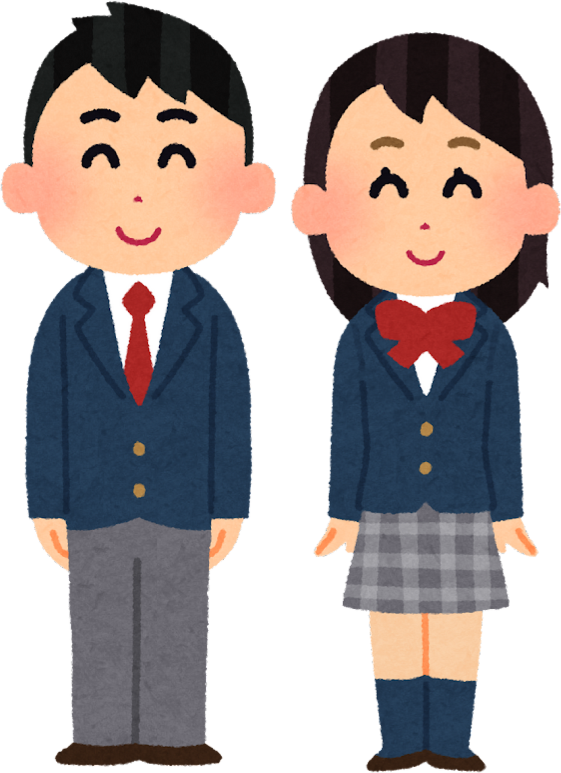
ĐÁP ÁN CÂU HỎI 1
Trai tài gái đảm: Khen ngợi những người con trai có tài, những người con gái đảm đang.
Trai mà chi, gái mà chi/ Sinh con có nghĩa có nghì là hơn: sinh con trai hay con gái đều tốt, miễn là hiếu thảo, có tình có nghĩa.

Slide 7




ĐÁP ÁN CÂU HỎI 2:
Cả nữ và nam cần có những phẩm chất như:
Trung thực
Thẳng thắn
Chăm chỉ

Slide 8
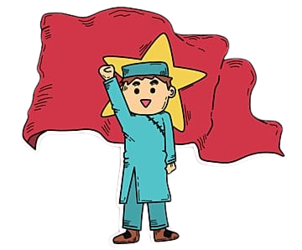

ĐÁP ÁN CÂU HỎI 2:
Cả nữ và nam cần có những phẩm chất như:
Có trách nhiệm với bản thân và mọi người
Yêu quê hương, đất nước

Slide 9
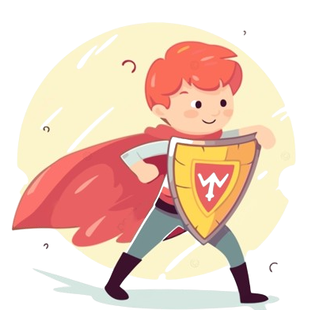
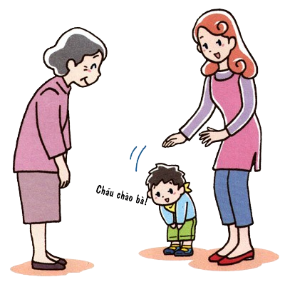

ĐÁP ÁN CÂU HỎI 2:
Cả nữ và nam cần có những phẩm chất như:
Dũng cảm
Ngoan ngoãn, lễ phép
Cẩn thận

Slide 10

GỢI Ý CÂU HỎI 3
Em thích nhất phẩm chất dũng cảm ở bạn nam vì nó thể hiện sự mạnh mẽ .
Em thích nhất phẩm chất dịu dàng bởi vì con gái dịu dàng thì rất dễ mến.
Em thích nhất phẩm chất lễ phép vì đó là phẩm chất của một bạn học sinh ngoan.

Slide 11


Slide 12

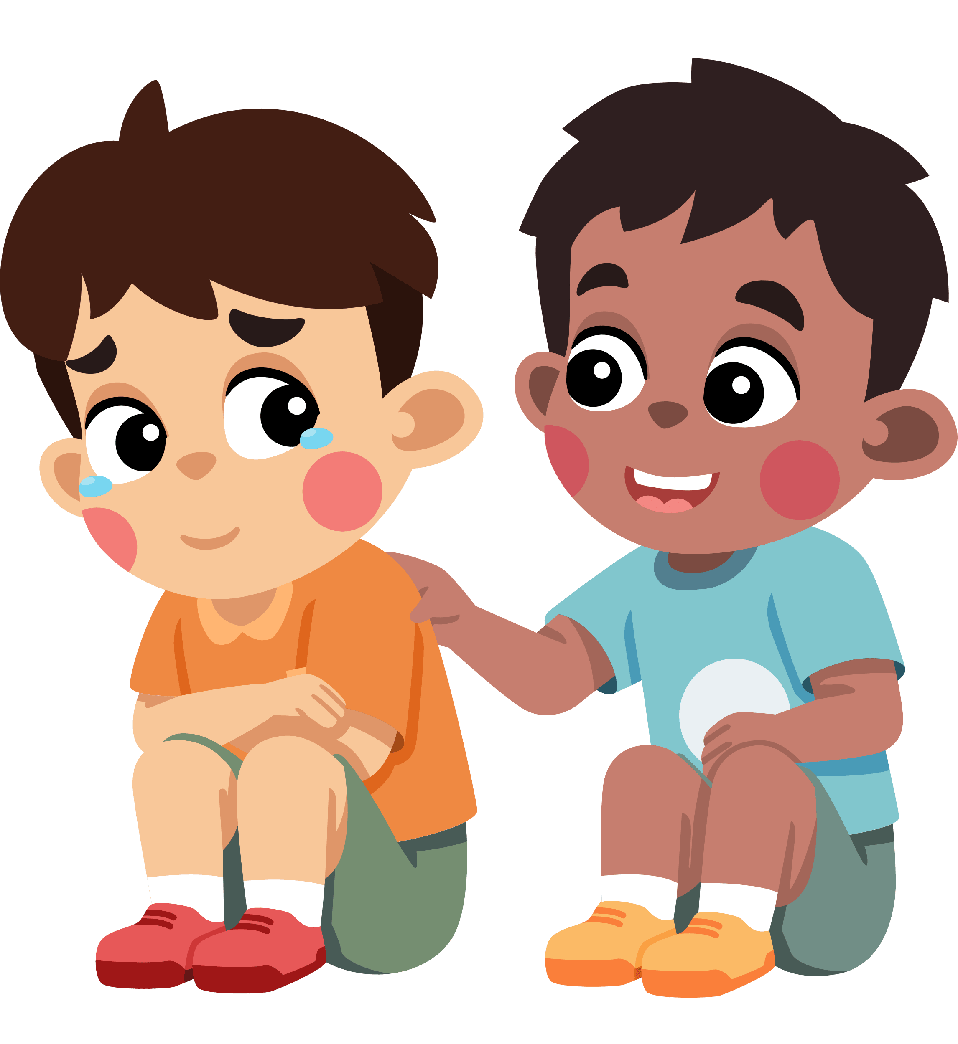
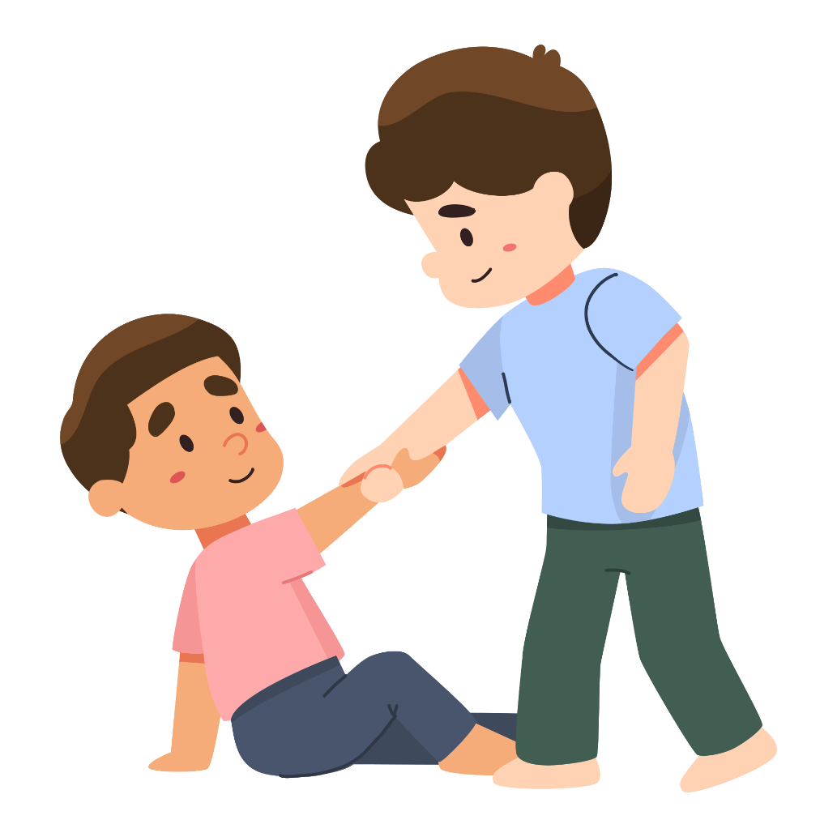
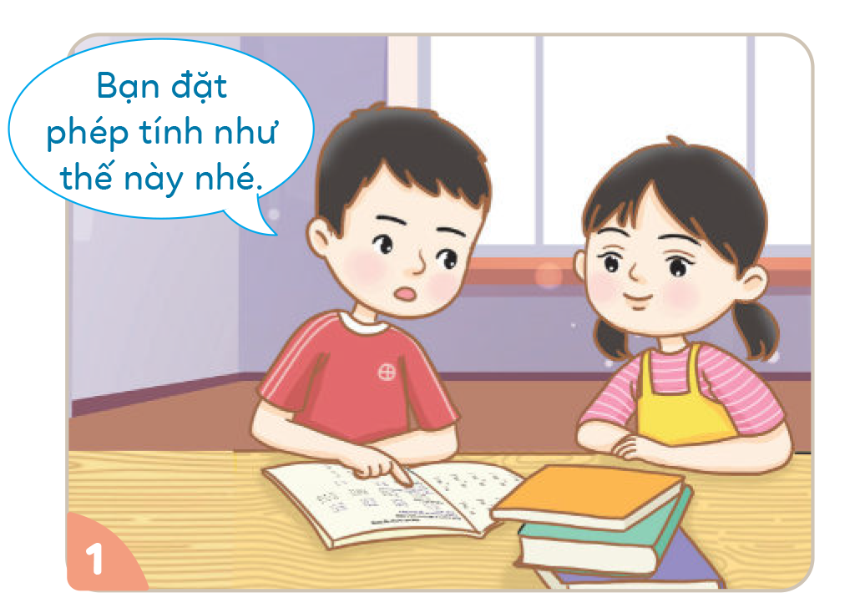
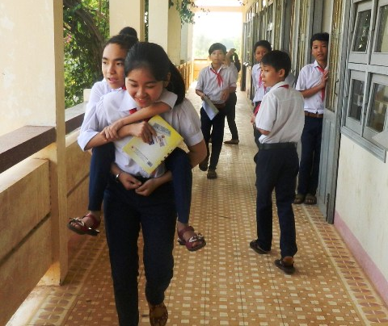
LÀM VIỆC NHÓM ĐÔI: Quan sát hình ảnh về bạn bè giúp đỡ nhau, sau đó trao đổi với bạn về những việc làm mà em đã giúp đỡ bạn bè.
An ủi bạn
khi bạn buồn
Giúp đỡ bạn khi bạn gặp bài khó
Đỡ bạn đứng dậy
Cõng bạn khi bạn bị thương

Slide 13


Slide 14

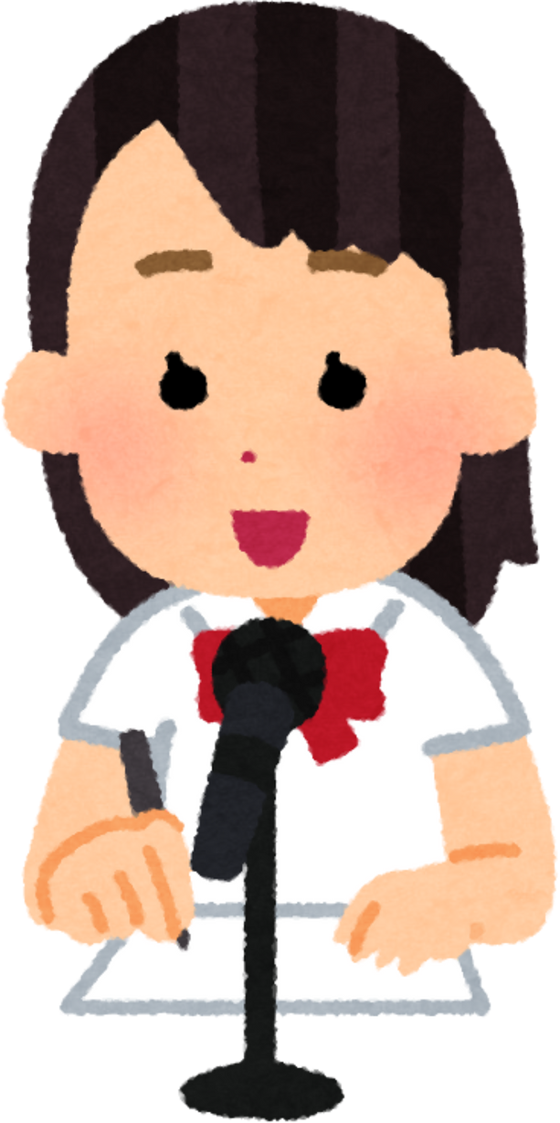
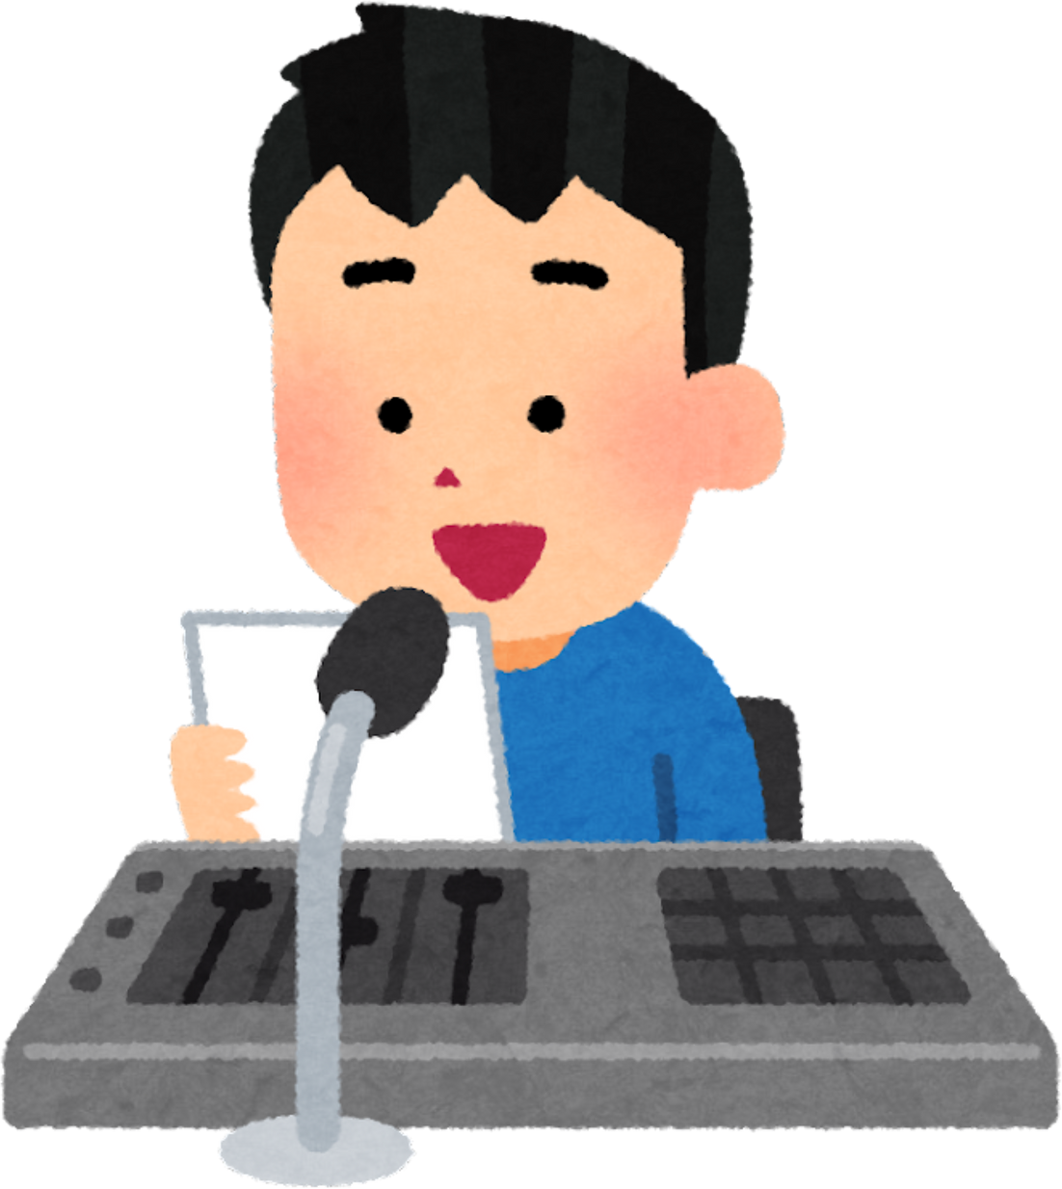
HOẠT ĐỘNG 1:
ĐỌC THÀNH TIẾNG

Slide 15

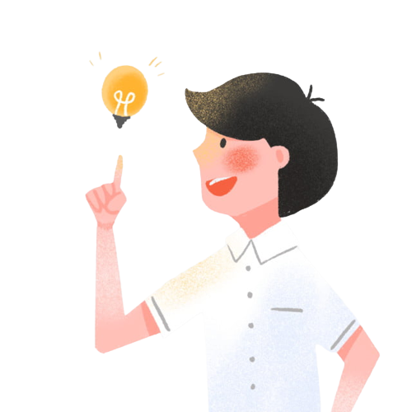

Cả bài đọc với giọng kể thong thả.
GIỌNG ĐỌC TRONG BÀI
Nhấn giọng ở những từ miêu tả tâm trạng, hoạt động của các bạn nhỏ.

Slide 16
LUYỆN ĐỌC MỘT SỐ TỪ KHÓ
nhanh nhảu
sôi nổi
điền bản đồ
lắp bắp
nửa lời

Slide 17
Một số câu thể hiện cảm xúc, suy nghĩ của nhân vật
Giọng Lâm “Voi”, Quốc “Lém” và nhân vật “tôi” tỏ ra chê bai, không phục và không vui khi thấy Vân làm lớp trưởng: “Lớp trưởng gì mà vừa gầy vừa thấp bé, chẳng có dáng tí nào!”, “Lớp trưởng phải nhanh nhảu. Cái Vân thì cạy răng chẳng nói nửa lời.”
Giọng Quốc hớt hải, lo lắng vì quên trực nhật: “Chết tớ rồi! Hôm nay đến phiên trực nhật, tớ lại ngủ quên.”

Slide 18
Một số câu thể hiện cảm xúc, suy nghĩ của nhân vật
Giọng điệu vui mừng, ngạc nhiên khi thấy Vân mang kem tới: “Kem! Kem! Các cậu ơi!”
Giọng điệu khen ngợi, thán phục Vân: “Vân không chỉ học chăm mà còn học rất giỏi.”, “Vân nhỏ người thật nhưng xốc vác lắm đấy.”, “Vân hiền lành, ít nói mà giỏi đáo để, ai cũng phải nể phục.”

Slide 19

Bài đọc có thể chia thành 4 đoạn như sau để luyện đọc và tìm ý:
Đoạn 1: Từ đầu đến “chẳng hơn tôi.”
Đoạn 2: Từ “Giờ trả bài hôm qua,” đến “thở phào.”
Đọc với giọng kể thong th, thể hiện thái độ của Lâm “Voi”, Quốc “Lém” và “tôi” tỏ ý chê bai, không phục Vân, không vui khi thấy Vân làm lớp trưởng.
Giọng đọc lúc đầu thong thả, sau đó gấp gáp (thể hiện sự hớt hải, lo lắng của Quốc), rồi trở lại thong thả (thể hiện sự ngạc nhiên, tâm trạng nhẹ nhõm của cả lớp khi thấy lớp đã được vệ sinh gọn gàng, sạch sẽ).

Slide 20
Bài đọc có thể chia thành 4 đoạn như sau để luyện đọc và tìm ý:
Đoạn 3: Từ “Buổi chiều,” đến
“lao động hè.”
Đoạn 4: Phần còn lại.
Giọng đọc sôi nổi, thể hiện sự mừng rỡ, ngạc nhiên của các bạn khi thấy vân mang kem đến; thể hiện giọng của vân hồ hởi.
Giọng đọc hồ hởi, thể hiện sự thán phục, tin tưởng của các bạn nam trong lớp khi nói về Vân.

Slide 21
HOẠT ĐỘNG 2:
ĐỌC HIỂU

Slide 22
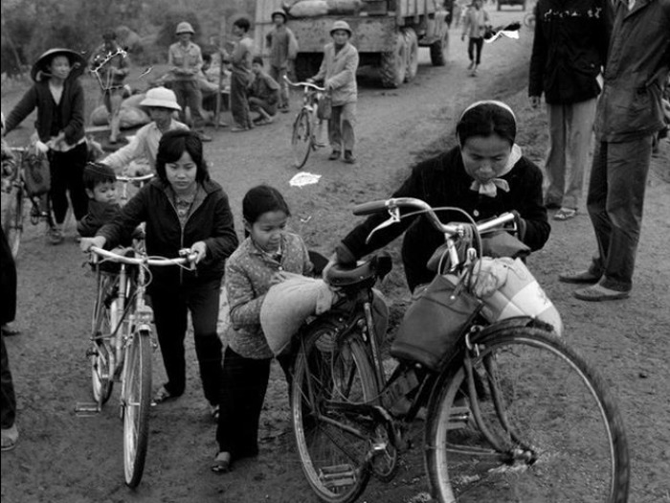
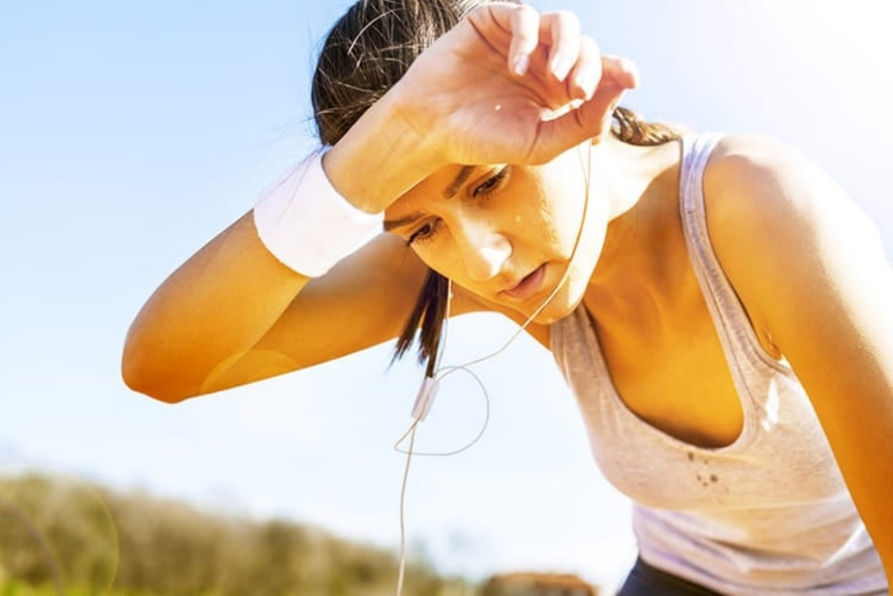
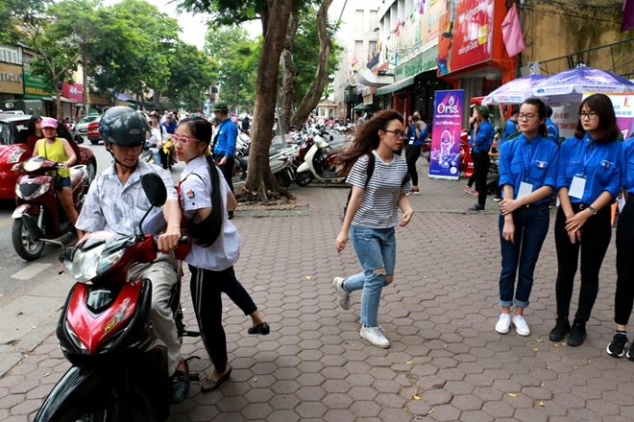
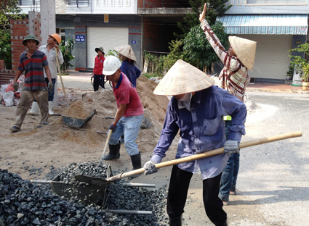

GIẢI NGHĨA TỪ KHÓ
nhễ nhại: chảy thành nhiều dòng làm ướt đẫm thân thể (thường nói về mồ hôi).
sơ tán: chuyển, đưa (nghĩa trong bài)
hớt hải: từ gợi tả dáng vẻ vội vàng, hoảng sợ lộ rõ ở nét mặt, cử chỉ.
xốc vác: có khả năng làm được nhiều việc, kể cả việc nặng nhọc.
giỏi đáo để: rất giỏi

Slide 23

Câu 1: Nhân vật “tôi” và các bạn Lâm, Quốc mong muốn có một lớp trưởng như thế nào?
Câu 2: Vì sao khi Vân mới được bầu làm lớp trưởng, một số bạn cảm thấy không tin tưởng?
Câu 3: Các bạn đã thay đổi cách nghĩ về lớp trưởng Vân như thế nào?
Câu 4: Điều gì đã khiến các bạn thay đổi suy nghĩ về Vân?
Câu 5: Nếu là một thành viên trong lớp, em sẽ nói gì về lớp trưởng Vân?
HOẠT ĐỘNG NHÓM
Các em hãy đọc thầm lại bài đọc và thảo luận với bạn theo nhóm hoặc nhóm nhỏ để trả lời từng câu hỏi sau:

Slide 24
Câu 1: Nhân vật “tôi” và các bạn Lâm, Quốc mong muốn có một lớp trưởng như thế nào?
?
Lâm muốn lớp trưởng không gầy gò, thấp bé, mà phải “có dáng”.
Quốc muốn lớp trưởng phải nhanh nhảu.
Nhân vật “tôi” muốn lớp trưởng phải học giỏi.

Slide 25
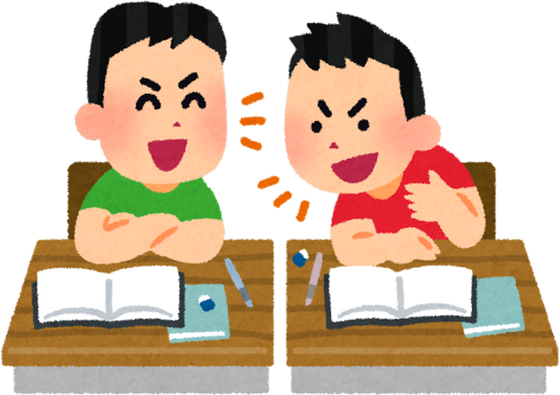
RÚT RA Ý ĐOẠN 1
Thái độ không đồng tình của Lâm và Quốc khi Vân làm lớp trưởng.

Slide 26
Câu 2: Vì sao khi Vân mới được bầu làm lớp trưởng, một số bạn cảm thấy không tin tưởng?
?
Vì các bạn thấy Vân không phù hợp với hình mẫu mà mình mong đợi: Vân vừa gầy vừa thấp bé, không “có dáng”, ít nói, chỉ chăm học chứ không học giỏi nổi trội.

Slide 27
Câu 3: Các bạn đã thay đổi cách nghĩ về lớp trưởng Vân như thế nào?
?
“Tôi” thấy Vân không chỉ học chăm mà còn học rất giỏi.
1
2
Lâm thấy Vân tuy nhỏ người nhưng xốc vác.
3
Quốc thấy Vân hiền lành, ít nói nhưng giỏi, ai cũng phải nể phục.

Slide 28


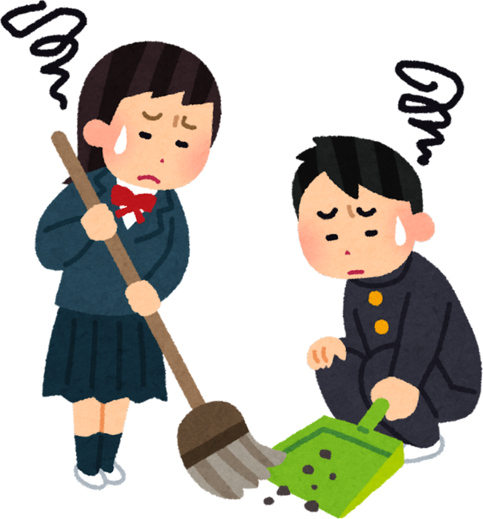

RÚT RA Ý ĐOẠN 2 VÀ ĐOẠN 3
Đoạn 2: Vân đã trực nhật hộ Quốc vì bạn ngủ quên.
Đoạn 3: Sự quan tâm của Vân dành cho các bạn trong lớp.

Slide 29
?
Câu 4: Điều gì đã khiến các bạn thay đổi suy nghĩ về Vân?
Đó chính là những việc làm cụ thể của Vân đã khiến các bạn nể phục:
Chăm học và đạt kết quả cao trong học tập.
Bao quát tốt công việc trong lớp và sẵn sàng hỗ trợ bạn.
Rất “tâm lí”, chu đáo, biết quan tâm tới các bạn trong lớp.

Slide 30

RÚT RA Ý ĐOẠN 4
Sự yêu mến của các bạn dành cho Vân.

Slide 31

Câu 5: Nếu là một thành viên trong lớp, em sẽ nói gì về lớp trưởng Vân?
?
Vân rất xứng đáng làm lớp trưởng lớp mình! / Tớ phục Vân lắm!

Slide 32
HOẠT ĐỘNG 3:
ĐỌC NÂNG CAO

Slide 33
Cả lớp tiến hành đọc lại đoạn đầu và đoạn cuối, sau đó xác định giọng đọc đoạn này:
- Lớp trưởng gì mà vừa gầy vừa thấp bé,/ chẳng có dáng tí nào!
- Lớp trưởng phải nhanh nhảu.// Cái Vân thì cạy răng chẳng nói nửa lời.
- Nhưng vào lớp,/ chúng tôi rất ngạc nhiên:/ Lớp sạch như lau,/ bàn ghế ngay ngắn.
- Lâm trố mắt nhìn,/ còn Quốc thì thở phào.
- Bây giờ,/ có ai hỏi về lớp trưởng lớp tôi,/ tôi sẽ tự hào nói:/ “Vân không chỉ học chăm mà còn học rất giỏi.”.// Hỏi Lâm,/ chắc nó sẽ oang oang:/ “Vân nhỏ người thật nhưng xốc vác lắm đấy.”.// Còn Quốc chẳng phải hỏi,/ cũng sẽ khoe ngay:/ “Vân hiền lành, ít nói mà giỏi đáo để,/ ai cũng phải nể phục.”

Slide 34


Slide 35







AI NHANH HƠN
Notes:
GV click PLAY để bắt đầu

Slide 36


LUẬT CHƠI
Chia cả lớp thành 2 đội chơi. Có 5 câu hỏi, hai đội sẽ nhấn chuông để giành quyền trả lời. Hết 5 câu hỏi, đội nào trả lời đúng nhiều hơn sẽ chiến thắng.

Slide 37










CHÚC MỪNG
CHÚC MỪNG
Notes:
GV bấm vào 5 ô số trên đường đi của tinh tinh để mở câu hỏi, bấm vào linh vật của từng đội để linh vật đó di chuyển. Sau khi trả lời hết 5 câu hỏi, GV bấm cho linh vật của đội chiến thắng di chuyển đến ô số 5 để chúc mừng.
Click vào nút đỏ (phía trên, bên trái màn hình) để chuyển sang slide tiếp theo
Kết thúc trò chơi, GV bấm vào nút nguồn màu đỏ góc bên trái để chuyển sang nội dung tiếp theo.

Slide 38

Câu 1: Truyện bao gồm những nhân vật nào?
A. Bốn nhân vật: Vân, Lâm, Quốc
B. Bốn nhân vật: Vân, Lâm, Quốc, nhân vật tôi
B. Bốn nhân vật: Vân, Lâm, Quốc, nhân vật tôi
C. Bốn nhân vật: Vân, Lâm, Quốc, nhân vật tôi, cô chủ nhiệm
D. Bốn nhân vật: Vân, Lâm, Quốc, Hoa, cô chủ nhiệm

Slide 39
Câu 2: Trả bài kiểm tra địa lí, điều gì xảy ra với nhân vật tôi và với Vân:
A. Vân vì chậm chạp nên còn một câu chưa làm xong, chỉ được 5 điểm. Còn nhân vật tôi lại được điểm cao nhất lớp
B. Nhân vật tôi bị mất bài kiểm tra địa lí, Vân giúp cậu ta tìm lại bài kiểm tra.
C. Vân được 10 điểm còn nhân vật tôi vì mắc lỗi nên chỉ được 5 điểm.
D. Bài của Vân và của nhân vật tôi giống nhau y đúc.
C. Vân được 10 điểm còn nhân vật tôi vì mắc lỗi nên chỉ được 5 điểm.

Slide 40
Câu 3: Có chuyện gì không hay đã xảy ra với nhân vật Quốc?
A. Quốc đi học muộn bị bác bảo vệ giữ ngoài cổng không cho vào lớp.
B. Quốc bị ngã xe nên đi học muộn, không kịp trực nhật lớp.
C. Quốc đi học muộn, bị lập biên bản mời bố mẹ tới giải quyết.
D. Quốc ngủ quên, đi học muộn, không kịp trực nhật lớp.
D. Quốc ngủ quên, đi học muộn, không kịp trực nhật lớp.

Slide 41
Câu 4: Tìm nghĩa của từ “tấm tắc” trong đoạn văn sau:
  Quốc vừa ăn vừa tấm tắc:
  - Lớp trưởng “tâm lý” quá! À, bạn lấy thùng kem ở đâu ra thế?
A. cảm thấy còn có điều chưa hiểu, chưa thông nên muốn được giải đáp.
B. luôn miệng buột ra những tiếng tỏ ý khen ngợi, thán phục.
B. luôn miệng buột ra những tiếng tỏ ý khen ngợi, thán phục.
C. nói lên sự đánh giá tốt với ý
vừa lòng.
D. đưa ra ý kiến xét đoán, đánh giá về một đối tượng nào đó.

Slide 42
Câu 5: Ý nghĩa của câu chuyện “Lớp trưởng lớp tôi” là gì?
A. Khen ngợi một bạn lớp trưởng nữ vừa giỏi lại vừa chu đáo, xốc vác trong công việc của lớp khiến các bạn nam ai cũng phải nể phục. Từ đó cho thấy phái nữ không phải lúc nào cũng yếu đuối như mọi người vẫn nghĩ.
A. Khen ngợi một bạn lớp trưởng nữ vừa giỏi lại vừa chu đáo, xốc vác trong công việc của lớp khiến các bạn nam ai cũng phải nể phục. Từ đó cho thấy phái nữ không phải lúc nào cũng yếu đuối như mọi người vẫn nghĩ.
B. Phê bình sự mất đoàn kết của các bạn học sinh trong lớp học.
C. Cẩm nang dành cho các bạn đang làm lớp trưởng, làm thế nào để lớp lớn mạnh và các bạn trong lớp đoàn kết với nhau.
D. Chỉ ra những thất bại của một bạn lớp trưởng không có năng lực và trách nhiệm trong công việc.

Slide 43


Slide 44




Nhắc lại ý nghĩa của bài đọc Lớp trưởng lớp tôi.
Lắng nghe GV nhận xét về tiết học.
Tìm đọc một số câu chuyện, bài văn, bài thơ về bình đẳng giới; ghi chép vào phiếu bài tập đọc sách theo yêu cầu trong SGK.

Slide 45
TỰ ĐỌC SÁCH BÁO
(Thực hiện ở nhà)

Slide 46

NHIỆM VỤ: Các em hãy tự đọc sách báo ở nhà theo những yêu cầu cho sẵn dưới đây:
Về nội dung bài đọc: bài đọc có nội dung kể về bình đẳng giới.
Về loại văn bản: truyện, thơ, văn miêu tả, văn bản thông tin.
?
?
Về số lượng: 2 câu chuyện (hoặc 1 câu chuyện, 1 bài thơ) về bình đẳng giới (những phẩm chất tốt của bạn nam, bạn nữ; cách cư xử tôn trọng, bình đẳng với bạn khác giới;…); 1 bài văn tả người (hoặc 1 bài báo về bình đẳng giới).
?

Slide 47
Hướng dẫn thực hiện ghi vào phiếu đọc sách:
Tên bài đọc, tên tác giả
bài đọc
Nêu tình cảm, cảm xúc của em về bài đọc.
Cảm nghĩ của em.
Một số nội dung chính: sự việc, nhân vật, hình ảnh, câu văn em thích.

Slide 48


Slide 49



Để kết nối cộng đồng giáo viên và nhận thêm nhiều tài liệu giảng dạy,
mời quý thầy cô tham gia Group Facebook
theo đường link:
Hoc10 – Đồng hành cùng giáo viên tiểu học
Hoặc truy cập qua QR code

